Slide 1
Принципы дидактики и современные информационные технологии
Нестареющая классика и актуальная современность

Slide 2
Дидактика (от греч. διδάσκειν обучение) —
теория обучения, изучающая комплекс общих приемов и методов обучения, воспитания, создания моральных, нравственных, социально значимых норм и качеств. Создаёт и изучает вопросы обучения и образования, обосновывает содержание, методики и организационные формы обучения.
Методика применяет принципы дидактики к преподаванию конкретной предметной области.

Slide 3
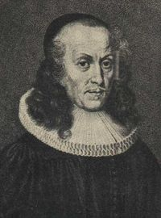
Дидактика
Вольфганг Ратке (1571–1635).
Автор термина.
Принцип природосообразности: обучение должно протекать в соответствии с ходом природы, не нарушая его.

Slide 4
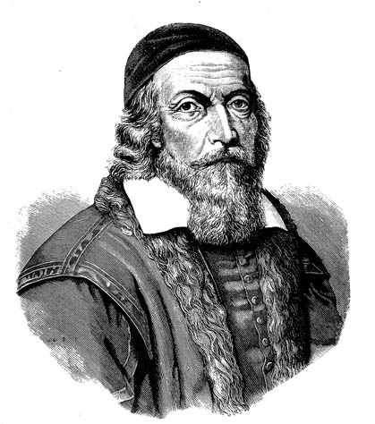
Дидактика
Ян Амос Коменский (1592–1670).
Автор книги «Великая дидактика».
Сформулировал ряд общедидактических принципов.

Slide 5
Общие принципы дидактики
научность содержания;
доступность (посильность) изложения материала;
систематичность и последовательность обучения;
связь теории с практикой;
сознательность и активность учащихся;
наглядность представления информации;
прочность усвоения знаний.

Slide 6
Общие принципы дидактики
Научность | Доступность | Систематичность | Практичность | Активность | Наглядность | Прочность
Принцип научности содержания:
изучать только достоверные факты, явления и закономерности;
обеспечивать ведущую роль теории в обучении,
формировать у учащихся теоретическую систему знаний;
использовать язык преподаваемой науки
и её систему аргументации;
знакомить с историей развития научного знания в изучаемой области.

Slide 7
Общие принципы дидактики
Научность | Доступность | Систематичность | Практичность | Активность | Наглядность | Прочность
Принцип доступности и посильности изложения материала:
учитывать реальный образовательный уровень учащихся, их познавательные возможности;
учитывать имеющийся опыт учеников;
учитывать их характер, возрастные особенности, интересы и потребности;
оптимизировать объём самостоятельной работы учащегося.

Slide 8
Общие принципы дидактики
Научность | Доступность | Систематичность | Практичность | Активность | Наглядность | Прочность
Принцип систематичности и последовательности обучения:
сообщать учебный материал в логической последовательности;
предъявлять к учащимся последовательные требования по овладению знаниями, умениями и навыками;
создавать условия для их одновременного практического применения;
опираться на внутрипредметные и межпредметные связи.

Slide 9
Общие принципы дидактики
Научность | Доступность | Систематичность | Практичность | Активность | Наглядность | Прочность
Принцип связи теории с практикой (или обучения с жизнью):
опираться на имеющийся у учащихся опыт;
показывать пути использования знаний на практике;
учить извлекать из практической деятельности теоретические знания.

Slide 10
Общие принципы дидактики
Научность | Доступность | Систематичность | Практичность | Активность | Наглядность | Прочность
Принцип сознательности и активности учащихся:
обеспечивать условия для хорошей работоспособности и устойчивого внимания учащихся;
комментировать их реплики, вопросы и ответы;
использовать активные методы обучения, в т.ч. проблемный;
провоцировать учеников на познавательную активность и самостоятельность, поощрять их;
развивать научное мышление, творческий подход к получению знаний, умение самостоятельного применения этих знаний для решения конкретных практических задач.

Slide 11
Общие принципы дидактики
Научность | Доступность | Систематичность | Практичность | Активность | Наглядность | Прочность
Принцип наглядности представления учебного материала:
обеспечивать восприятие материала всеми органами чувств;
определить перед использованием цель наблюдения, порядок и методику демонстрации, объём (количество) демонстраций;
использовать совместно с другими средствами обучения;
обеспечивать безопасность применения;
использовать наглядность умеренно, в нужный момент;
мотивировать учеников делать самостоятельный вывод из увиденного.

Slide 12
Общие принципы дидактики
Научность | Доступность | Систематичность | Практичность | Активность | Наглядность | Прочность
Принцип прочности усвоения знаний:
не перегружать материал частностями, выделять главное;
обучать приемам умственной работы;
излагать материал эмоционально;
повторять и закреплять знания, умения и навыки;
проводить их систематический контроль;
использовать индивидуальный подход.

Slide 13
Общие принципы дидактики
Принципы могут вступать в противоречие друг с другом:
научность vs доступность;
научность vs наглядность;
доступность vs активность...

Slide 14
Знания, умения, навыки
Знания — отражение человеком объективной действительности в форме фактов, представлений, понятий и законов науки. Элементы знаний — факты, правила, понятия, законы.
Умения — готовность сознательно и самостоятельно выполнять практические и теоретические действия на основе усвоенных знаний, жизненного опыта и приобретенных навыков.
Навыки — компоненты практической деятельности, проявляющиеся при выполнении необходимых действий, доведенных до совершенства путем многократного упражнения.

Slide 15
Универсальные учебные действия (УУД)
Совокупность приемов, помогающих успешно усваивать новые знания и навыки, а также применять их в учебных и жизненных ситуациях.
Носят надпредметный характер, организуют учебную деятельность в комплексе.
Виды УУД:
регулятивные (самоорганизация, самоконтроль, самооценка, рефлексия);
познавательные (базовые логические и исследовательские действия, работа с информацией);
коммуникативные (конструктивное взаимодействие).

Slide 16
Компетенции
Способность применять знания, умения,
успешно действовать на основе практического опыта
при решении задач общего рода, в определенной широкой области.
Виды компетенций:
Общекультурные (универсальные).
Общепрофессиональные.
Профессиональные.
Можно провести аналогию с «soft skills» и «hard skills».

Slide 17
Современные информационные технологии
выход в интернет, доступ к информационным ресурсам и их отображение;
поисково-информационные системы, другое программное обеспечение, в т.ч. коммуникационное;
цифровые образовательные ресурсы:
  презентации;
  мультимедиа (видео, аудио, анимации);
  компьютерные модели;
  гипертекст;
  тестирования;
  ...

Slide 18
Основные вопросы дидактики
кого учить: возраст, способности, уровень.
зачем учить: цели (как для обучающегося,
так и для образовательного процесса).
чему учить: содержание обучения.
как учить: методы, средства, формы обучения.
ЗАЧЕМ?
ЧЕМУ?
КАК?

Slide 19
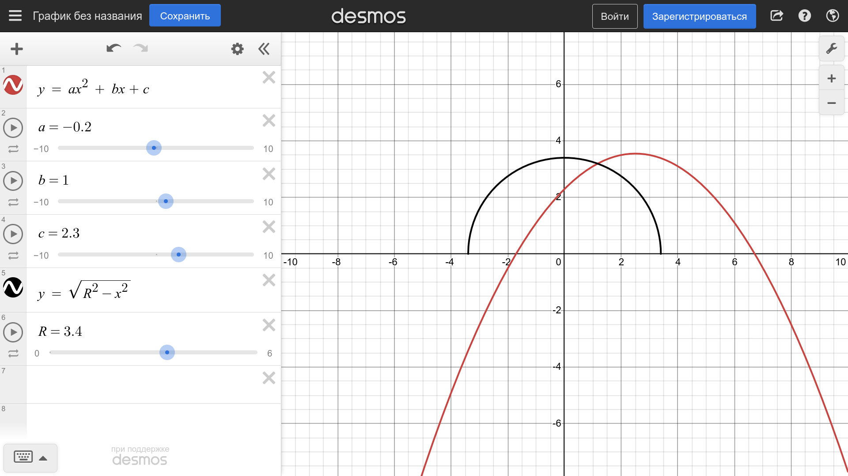
Примеры ресурсов: www.desmos.com

Slide 20
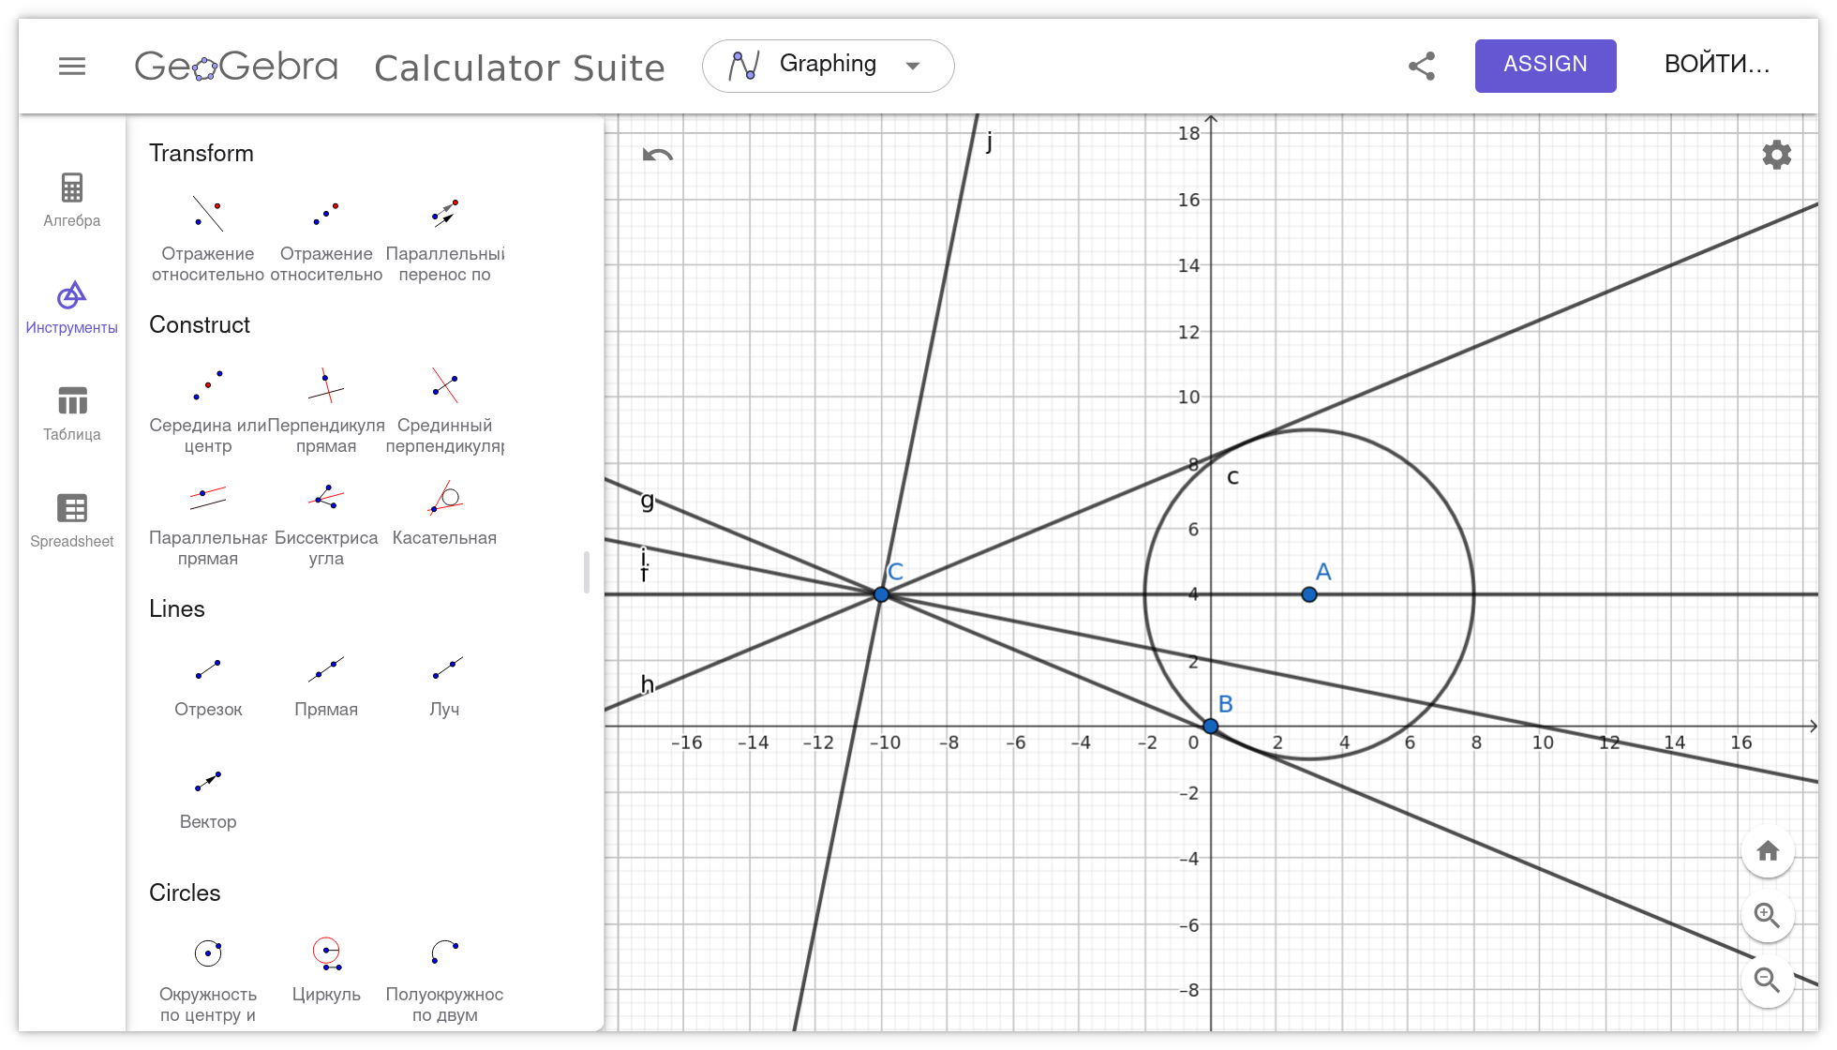
Примеры ресурсов: www.geogebra.org

Slide 21
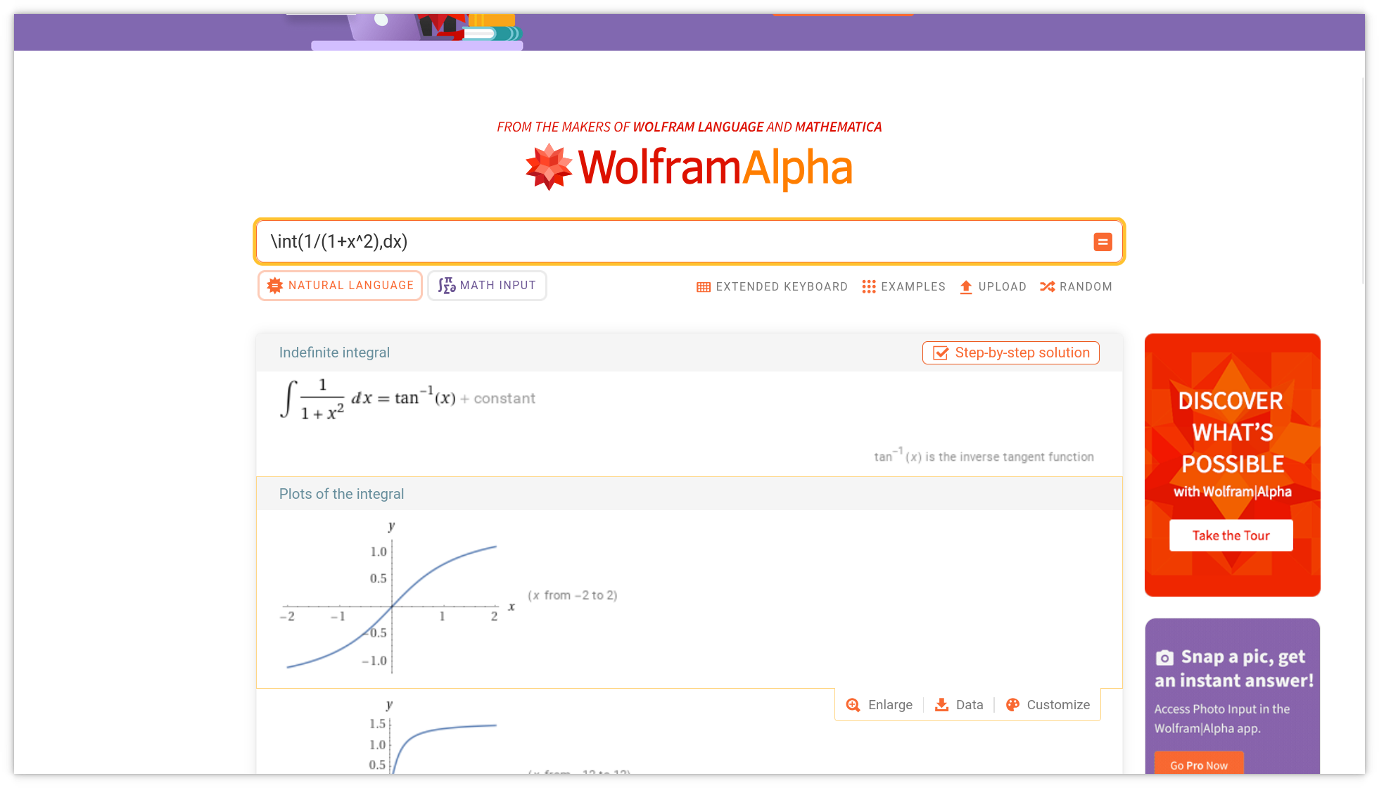
Примеры ресурсов: www.wolframalpha.com

Slide 22
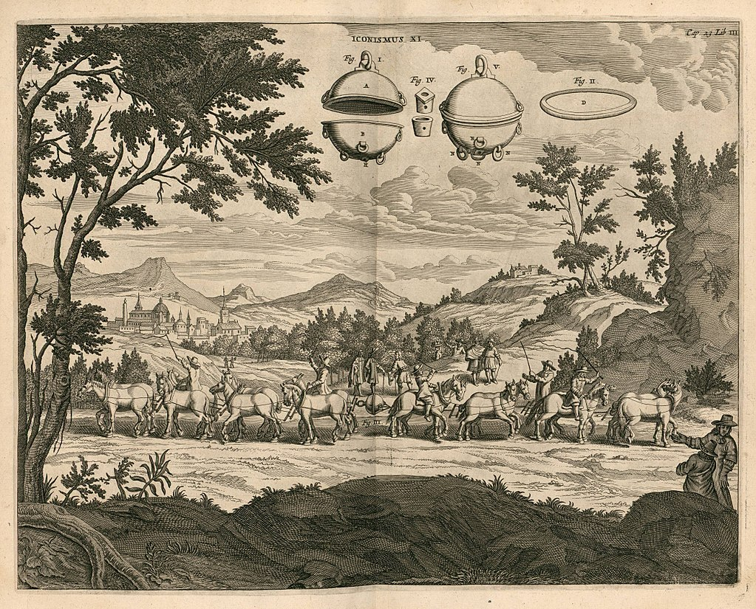
Презентация к уроку: что выносить?

Slide 23
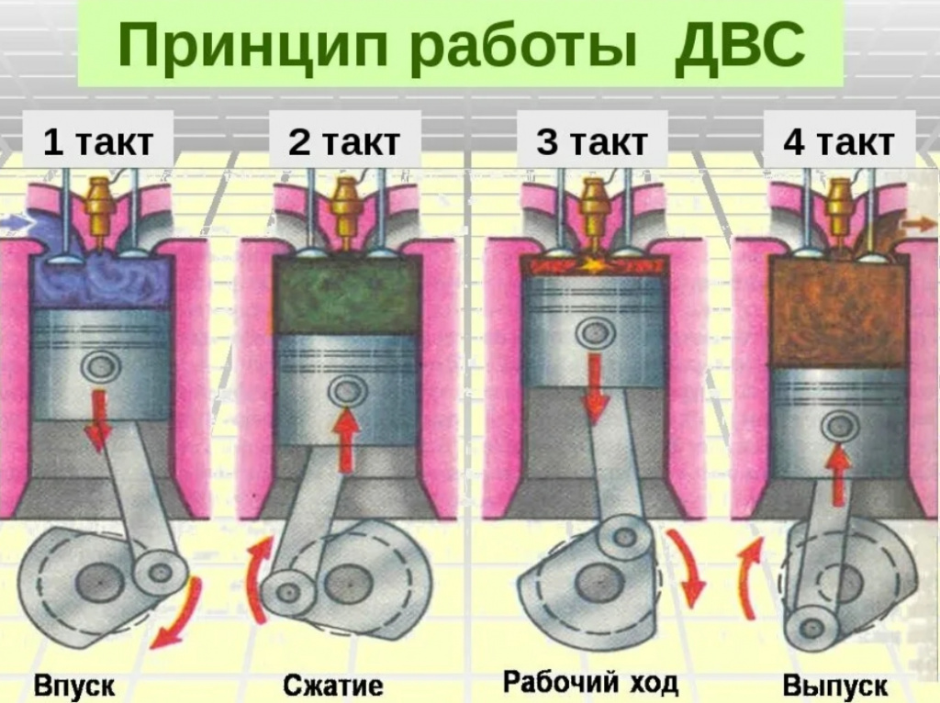
Презентация к уроку: что выносить?

Slide 24
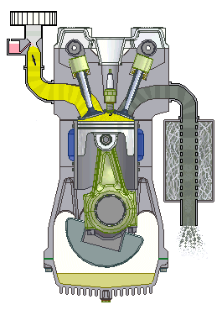
Презентация к уроку: что выносить?

Slide 25
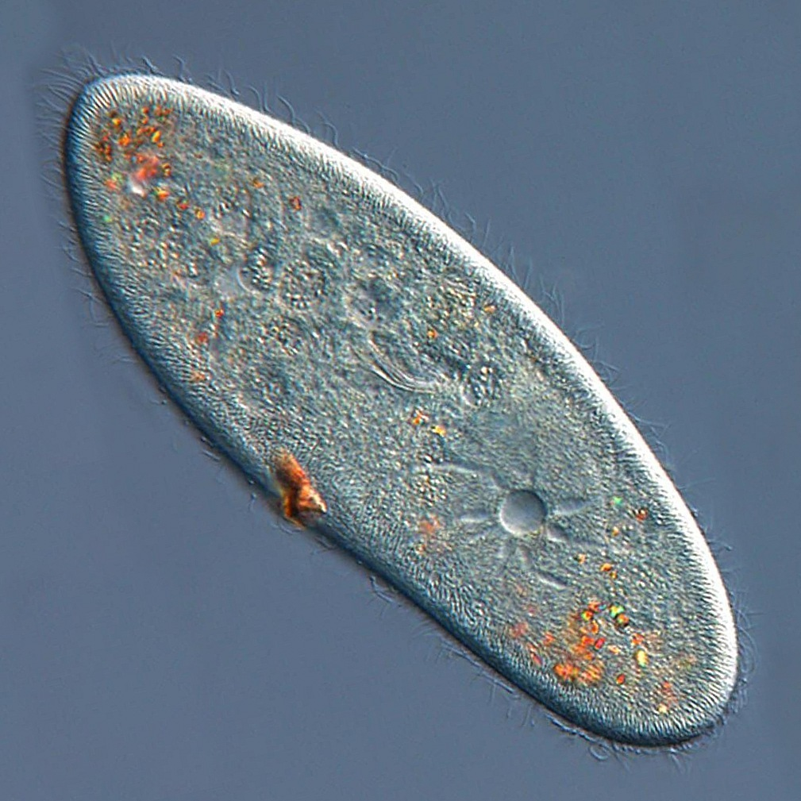
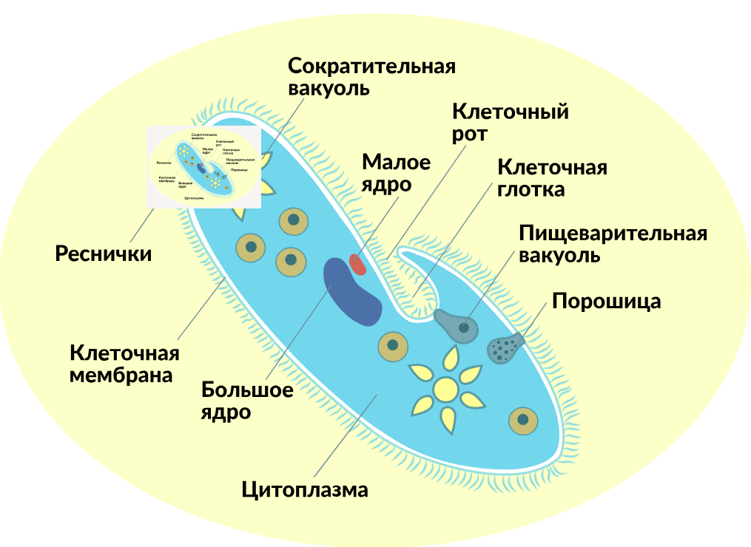
Презентация к уроку: что выносить?

Slide 26
Презентация к уроку: что выносить?
Фронтальные задания.

Slide 27
Презентация к уроку: что выносить?
Фронтальные задания.
Выносить ли ответы?

Slide 28
Презентация к уроку: что выносить?
Фронтальные задания.
Выносить ли ответы?
Решения?

Slide 29

Презентация к уроку: что выносить?

Slide 30

Презентация к уроку: что выносить?

Slide 31
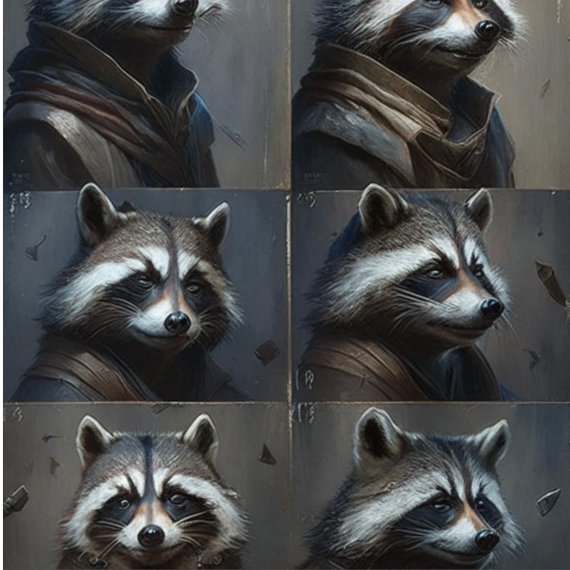
Презентация к уроку: что выносить?

Slide 32

Презентация к уроку: что выносить?

Slide 33
Оформление презентаций: вид
Цвет слайда — белый. Всего на слайде 2-3 цвета (с оттенками).
Шрифт: для текста — рубленый, для формул — с засечками.
На слайде не более двух разных шрифтов.
Кегль шрифта: здесь заголовок 42 pt, текст слайда 18 pt.
Полужирный шрифт хорошо выделяет основную информацию. Курсив — плохо.
И И

Slide 34
Оформление презентаций: структура
Каждый слайд должен иметь название.
Все элементы слайда должны хорошо читаться.
Переносы строк оптимально делать по смыслу,
на месте логической паузы.
Лучше сделать два «рыхлых» слайда,
чем один очень «плотный».

Slide 35
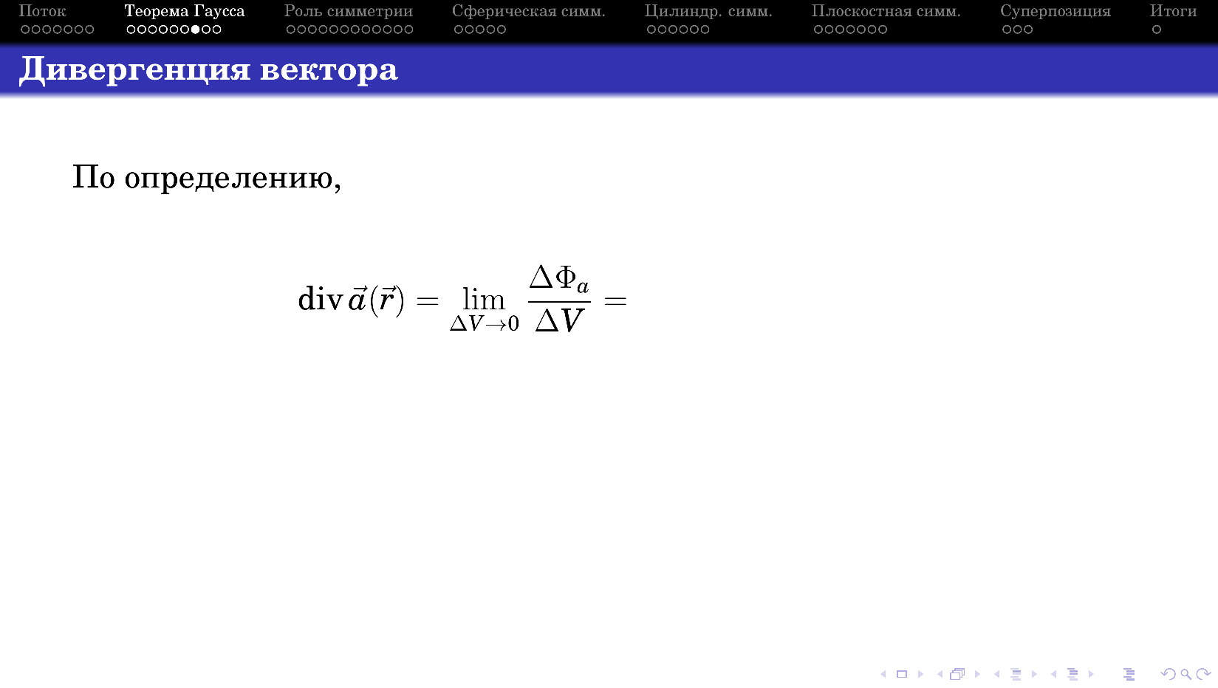
Последовательное появление информации

Slide 36
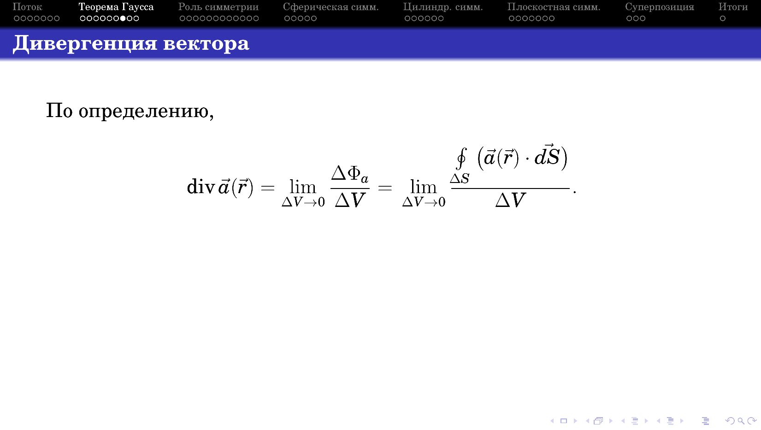
Последовательное появление информации

Slide 37
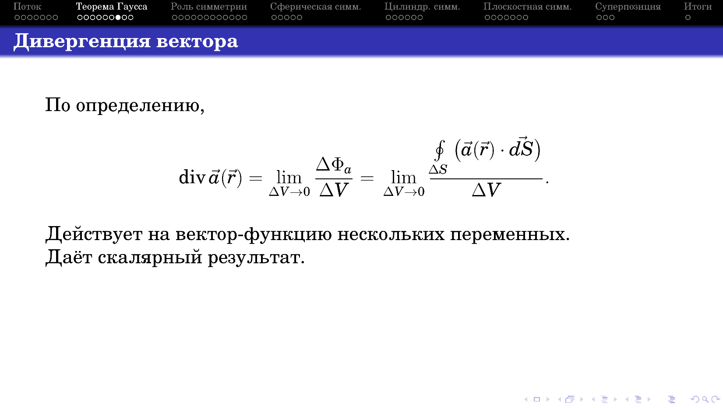
Последовательное появление информации

Slide 38
Презентация и рассказ
Видимая картинка и произносимый текст должны различаться.
Текст со слайда не читается.
Исключение: диктовка.

Slide 39
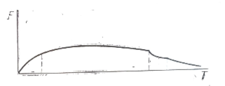
Восприятие информации
Естественная динамика лекции включает четыре фазы:
начало восприятия (4‒5 минут);
оптимальная активность восприятия (25‒30 минут);
фаза усилий (10‒15 минут);
фаза выраженного утомления.
С.И.Архангельский.
Лекции по теории обучения в высшей школе (1974)

Slide 40
Ритм подачи информации
При «клиповом мышлении» информация воспринимается фрагментарно, короткими и яркими образами.
Важен визуальный ряд: видео или статичное изображение,
с которыми подается один или несколько простых тезисов.
Важно, что это сформированная привычка,
регулирующая восприятие информации.

Slide 41
Ритм подачи информации
сложность длительного сосредоточения, восприятия больших объёмов информации, последовательного изучения материала;
снижение концентрации;
поверхностное и некритичное восприятие информации;
быстрое забывание;
скорость реакции;
многозадачность;
снижение стресса.

Slide 42
Видеоролики и анимации
Важно заранее обратить внимание на важные кадры.
При необходимости можно воспользоваться
перемоткой и повтором.
При наличии оригинального авторского озвучания
звук можно приглушить, если планируется
собственные комментарии для видео.

